Slide 1
Evaluating the Effectiveness of Countermeasures in Improving the Safety of Highway Merging Zones
評估提高高速公路合流區對策的安全性
期刊 :
Transportation Research Procedia 69 (2023) 53–60
作者 :
A. Calvi, F. D’Amico, C. Ferrante
學生 : 宋錦玉
Notes:
合流區 : 匝道切進主線道的區域

Slide 2
Introduction
在高速公路上的車輛與匝道上的車輛的交會過程是相當重要的，這牽涉到彼此的安全及交通狀況。許多研究也都表明，高速公路的交會處是相當重要的區域。
而研究也表明，匝道的交會處是最有可能會發生碰撞的區域 (Calvi and De Blasiis, 2011; Yang and Ozbay, 2011; Kononov et al., 2012)
法國的一項研究中表明，高速公路上的車輛與匝道上車輛的時速相差高達30公里/小時(Louah et al., 2011)
Calvi and De Blasiis (2011) 的研究發現，在高速公路右側車道行駛的車輛，通常都沒有準備好及時應對並道的車輛，這可能會導致突然減速和變道，進而導致堵塞和碰撞。
匝道上的車輛進入到高速公路時，可能會對右側車道的車輛產生重大的影響，因為他們必須管理速度和車頭時距調整以恢復進入車輛的安全車頭時距(Garber and Hoel, 2009)
如果匝道上的車輛強迫進入高速公路車道，這會讓駕駛員幾乎沒有時間和空間採取規避行動，從而與直行駕駛員爭奪高速公路上的相同空間(Kondyli and Elefteriadou, 2012; Riener et al., 2013)
Notes:
在高速公路上，常常會有從匝道上來的車輛要進入高速公路中，那在高速公路的右側車道的車輛就要特別注意車輛交會，若一個不小心就可能會造成碰撞，進而導致塞車等情況。而在匝道上的車輛也必須注意自己的車速及道路狀況，以好切入高速公路中。如果匝道上的車輛沒有抓好進入高速公路的時間及車距，這可能會造成更多的危險，駕駛員可能會沒有足夠的時間及空間進行反映，就更容易與右側車道上的車輛發生碰撞。

Slide 3
Introduction
為了減少從匝道併入高速公路右側車道的車輛發生碰撞，高速公路右側車道的駕駛員必須與併入車輛保持安全車距。然而，一些研究強調，駕駛員在駕駛時難以估計他們的車頭時距(Taieb-Maimon and Shinar, 2001; Taieb-Maimon, 2007)
而目前的研究中，沒有指導方針，也沒有研究成果可以為設計人員提供明確的標準，以提高加速車道的安全性。
傳統的合併控制策略是匝道流量控制(也稱為匝道計量)，以減少高速公路上車輛和匝道上車輛之間的干擾(Jin et al., 2017)。而目前的匝道計量系統無法指示需要的最小間隙，需要駕駛員自行判斷(Kondyli, 2009; Kondyli and Elefteriadou, 2012)
可變限速(VSL)是主動交通管理(ATM)的一種形式，在合併路段進行測試，以控制合併區域的車流量及速度(Carlson et al., 2010)。不過這個系統並不直接控制車輛之間的間隙，也沒有考慮不同駕駛員的態度和對安全距離的看法，但這些都對於提升合併車道的安全性相當重要(Kondyli and Elefteriadou, 2012)
Notes:
為了減少碰撞，車輛之間必須保持安全距離，但研究表明，駕駛員在駕駛的過程中難以估計他們的車頭時距。那目前的研究中也沒明確的標準取提高加速車道的安全性，傳統的做法是控制匝道的流量，以減少高速公路上車輛和匝道上車輛之間的干擾，但駕駛員仍必須自行判斷車距。那C學者曾提出利用可變陷速來控制合併區域的車流量與速度，但K學者和E學者認為這並不能控制車輛間的距離，而且每位駕駛員的心態不同，可能不會理會車速，因此這個做法對安全的提升仍有限。
Variable Speed Limits (VSL) : 可變限速，限速會根據當前的環境和道路狀況而變化，並顯示在電子交通標誌上，通常表示最高限速
車頭時距(TH) : 前車通過車道某一點與後車前方通過同一點的時間差

Slide 4
Introduction
Reinolsmann et al. (2019) 測試了許多動態合併控制策略(ex.車道控制訊號，與VSL結合)和靜態合併控制(ex.合併警告標誌或道路標誌)，以衡量駕駛員的行為反應。結果表明，考慮到更高的車速，動態合併控制對於農村高速公路更有效，而在城市高速公路上，並沒有顯示優勢，所以可用靜態合併控制代替。
Reinolsmann et al. (2021) 提出另一方法，以協助高速公路右側車道的駕駛員正確評估從匝道進入車輛的車頭時距。實驗中測試了主動間隙計量(AGM)訊號，該訊號由路面標記和創新的可變訊息標誌(VMS)組合而成。結果表明，系統運行良好，駕駛員逐漸增加與前車的距離，從而延長了與匝道上併線車輛的間隔時間，並提高了安全性。
目前的研究都有表明擴增實境(AR)有改善駕駛行為和道路安全的能力(Calvi et al., 2020b; 2020c; 2020d; 2021)。不過都沒有研究表明AR可以幫助駕駛員操作合併車道及估計進入車輛的安全車距。
因此，本研究提出在合流區利用AR技術，以提高合流區的安全性及直行駕駛採用安全距離的能力。
Notes:
R學者在2019年的時候提出動態合併和靜態合併策略來衡量駕駛員的行為反應，結果表明，考慮到更高的車速，動態測策略對於農村高速公路更有效，而在城市的高速公路可用靜態策略即可，因為動態策略顯著優勢。然後R學者在2021年時提出了另一種方法，來協助高速公路上的車輛衡量與匝道上車輛的車頭時距，實驗測試了主動間隙計量訊號，該訊號由路面標記和可變訊息標誌組合而成。結果表明，駕駛員可以逐漸增加與前車的距離，有效提升安全性。
那目前的研究都有表明AR可以有效改善駕駛行為和道路安全，但都沒有針對合併車道及估計進入車輛的安全車距去做研究。因此，研究目的是提出在合流區利用AR技術，以提高合流區的安全性及直行駕駛採用安全距離的能力
Reinolsmann et al. (2019) 、Reinolsmann et al. (2021) 同一作者

Slide 5
Method
實驗設備
實驗地點 : Department of Engineering at Roma Tre University (羅馬特雷大學工程系)
設備 : 固定式駕駛模擬器，包含油門、煞車踏板
軟體 : STISIM
螢幕 : 180°的曲面螢幕

Slide 6
Method
實驗場景
場景 :
高速公路，包含三線道(寬3.75公尺)、路肩(寬3公尺)及匝道4.00公尺
路標、植物、建築物、障礙物、其他車輛等
全長40公里
總共包含7個匝道
限速 : 130公里/小時
劇本 :
有5個匝道會有車輛進行交會，其餘2個則沒有
每次出現的順序都不同

Slide 7
Method
實驗設計
自變項 : 5種配置
基線 : 僅有路邊標誌告知下一個匝道位置
VMS+地面標誌 :
靜態標誌的HUD : 在匝道前400公尺處顯示在擋風玻璃上，以通知駕駛保持安全距離
動態標誌的AR-HUD : 提供車距及其他額外視覺虛擬訊息
AR-HUD+聲音提示 : 視覺及聽覺兼具，以提供相關訊息
匝道前400公尺處設置VMS
地面標誌(人字箭頭)，每個間距50公尺
顏色表示車距風險等級，若出現綠線表示安全，若紅線表示危險。綠線至紅線的距離為100公尺
Notes:
可變訊息標誌(VMS)

Slide 8
Method
實驗設計
依變項
縱向速度(S)
受測者車輛與匝道進入車輛的距離(d)
車頭時距(TH) : 前車通過車道某一點與後車前方通過同一點的時間差
常被用來估計交通狀況的嚴重程度
一些國家推薦將其作為檢測臨界安全距離的指標
例如 :
荷蘭和法國建議駕駛員將他們的TH限制在2秒以上(Risto and Martens, 2013)
在美國的駕駛員培訓計畫中，規定TH必須超過2秒(Michael et al., 2000)
普遍認為2秒是安全跟車條件下的最短時間間隔(Shinar, 2007)
因此，本篇將“TH低於2秒”界定為危險情況

Slide 9
Method
受測者
受測者 : 總共44人
受測者 : 總共41人
男性 : 21人
女性 : 23人
平均年齡 : 30.1歲 (SD=5.3)
男性 : 19人
女性 : 22人
平均年齡 : 29.7歲 (SD=5.1)
年齡介於22.8至59.3歲
動暈症1名
超速駕駛2名
平均駕駛 : 10.4年 (SD=3.6)
所有受測者皆來自羅馬特雷大學工程系的學生及教授

Slide 10
Method
實驗流程
先向受測者介紹實驗內容，並簽屬受測者同意書
調查受測者的基本人口統計 (性別、生日、獲得駕照日期、駕駛能力評估、駕駛頻率)
讓受測者熟悉模擬器
訓練結束後，即開始進行實驗，總共需進行5次實驗
每次實驗結束後，受測者都須填寫一份問卷，以查看是否有動暈症

Slide 11
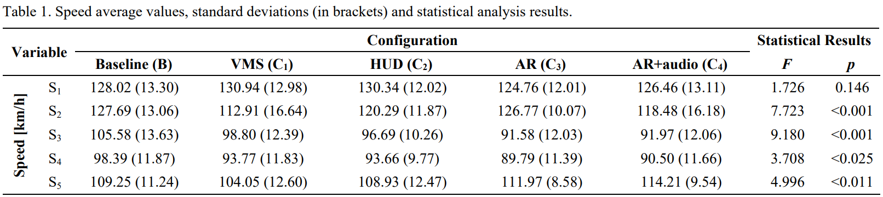
Result
縱向速度(S)
除了$S_{1}$，其餘的再行駛速度皆有顯著差異
這是因為駕駛員$S_{1}$是第一個出現的匝道所導致的，因此，行駛速度不會受到不同配置的影響
撇除$S_{1}$，最高速度落在$S_{2}$的基線。與高速公路右側車道的車輛相比，從匝道進入的車輛的速度可能會受到更大的干擾(Calvi and De Blasiis, 2011)
Notes:
S1、S2、S3、S4、S5 代表匝道

Slide 12
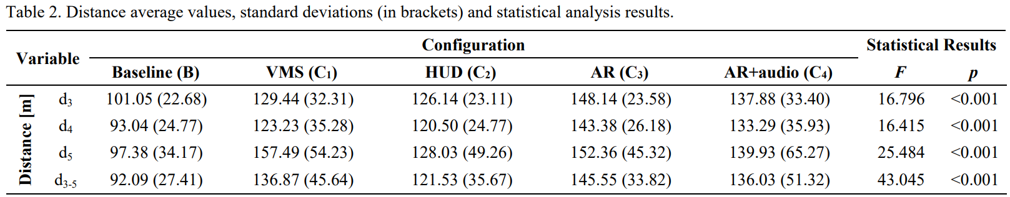
Result
受測者車輛與匝道進入車輛的距離(d)
與基線相比，在有配置的情況下，車距可以保持更長的距離，可以有效改善安全狀況
尤其是在有AR配置的情況 ($C_{3}$、 $C_{4})$

Slide 13
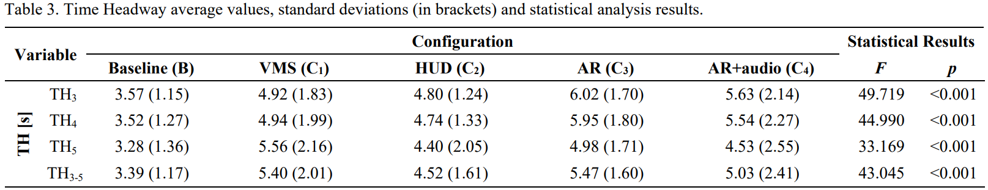
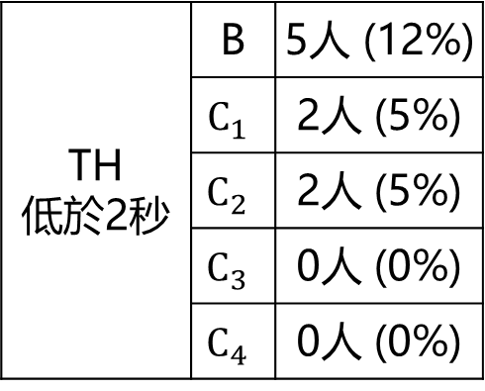
Result
車頭時距(TH)
與基線相比，在有配置的情況下，車頭時距明顯更長
尤其是在有AR配置的情況 ($C_{3}$、 $C_{4})$
TH 低於2秒 | B | 5人 (12%)
 | $$C_{1}$$ | 2人 (5%)
 | $$C_{2}$$ | 2人 (5%)
 | $$C_{3}$$ | 0人 (0%)
 | $$C_{4}$$ | 0人 (0%)

Slide 14

Conclusions
這次的研究證明了AR可以為高速公路的交會處帶來好處
AR警告($C_{3}$、 $C_{4})$對駕駛行為和道路安全具有顯著的影響
降低了駕駛員的速度以好進行車輛交會
在跟車情況下，與匝道車輛的距離增加
車頭時距的增加
有助於汽車行業提高防撞系統

Slide 15
Thank you
Notes:
合流區 : 匝道切進主線道的區域

